Slide 1
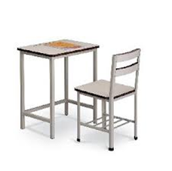
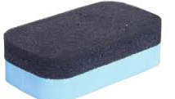
আলহাজ্ব কাজী দিদার বক্স ইসলামিয়া দাখিল মাদ্রাসা
স্বাগতম
শ্রেণি – নবম
বিষয় – বাংলা প্রথম পত্র
পাঠের বিষয় - কবিতা

Slide 2
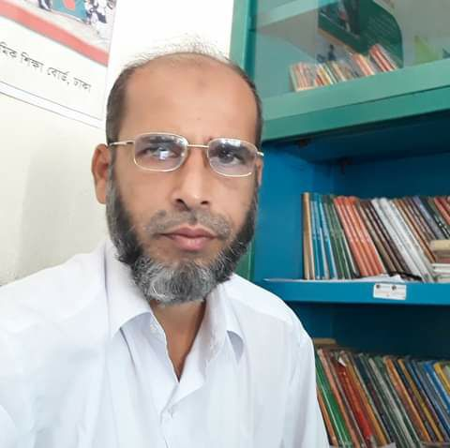
আলহাজ্ব কাজী দিদার বক্স ইসলামিয়া দাখিল মাদ্রাসা
শিক্ষক পরিচিতি
পাঠ পরিচিতি
আবু আহসান
বি.এস.এস;বি.এড
সিনিয়র শিক্ষক
আলহাজ্ব কাজী দিদার বক্স ইসলামিয়া দাখিল মাদ্রাসা
ছয়গাঁও,ভেদরগঞ্জ,শরীয়তপুর ।
শ্রেণি – দশম
বিষয় – বংলা সাহিত্য
পাঠের বিষয় – কবিতা
সময় – ৪৫মিনিট
তারিখ - / / খ্রি.

Slide 3
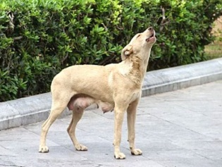
আলহাজ্ব কাজী দিদার বক্স ইসলামিয়া দাখিল মাদ্রাসা
শ্রেণি – দশম
বিষয় – বাংলা সাহিত্য
পাঠের বিষয় - কবিতা
প্রশ্ন -১: ছবিটি কিসের প্রতিক ?
প্রশ্ন -২: অবুঝ শিশু কোথায় হামাগুড়ি দিল ?
প্রশ্ন -৩ :কুকুরটি কী করছে ? কেন ?
প্রশ্ন -৪: এতক্ষণ যে প্রশ্নগুলোর উত্তর করলে তা কোন
কবিতা থেকে নেয়া হয়েছে এবং কবির নাম কি ?
Notes:
ছবি দেখিয়ে ও প্রশ্ন করে আজকের পাঠে অগ্রসর হব ।

Slide 4
আলহাজ্ব কাজী দিদার বক্স ইসলামিয়া দাখিল মাদ্রাসা
শ্রেণি – দশম
বিষয় – বাংলা সাহিত্য
পাঠের বিষয় - কবিতা
তাহলে,
গত ক্লাশের ধারাবাহিকতায় আজকে আলোচনা করবো কবি ‘শামসুর রহমান’-এর ‘তোমাকে পাওয়ার জন্যে হে স্বাধীনতা’কবিতার ১৯ নং চরণ থেকে
তোমাকে পাওয়ার জন্যে হে স্বাধীনতা --------------
তোমার জন্যে থুত্থুরে এক বুড়ো উদাস দাওয়ায় বসে আছের -------

Slide 5
আলহাজ্ব কাজী দিদার বক্স ইসলামিয়া দাখিল মাদ্রাসা
আজকের পাঠ
শ্রেণি – দশম
বিষয় – বাংলা সাহিত্য
পাঠের বিষয় - কবিতা
তোমাকে পাওয়ার জন্যে,হে স্বাধীনতা
শামসুর রহমান
শিখণফল
আজকের পাঠ শেষে শিক্ষার্থীরা ----
১। আজকের পাঠের অংশ প্রমিত উচ্চারণে আবৃতি করতে পারবে ।
২। নতুন শব্দের অর্থ বলতে পারবে ।
৩। আজকের পাঠের বিভিন্ন অংশের ব্যাখ্যা করতে পারবে ।
৪। আজকের পাঠের মূলভাব লিখতে পারবে ।

Slide 6
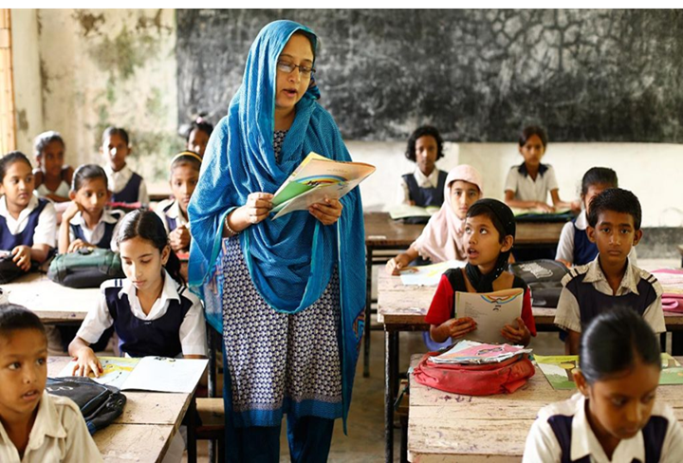
আলহাজ্ব কাজী দিদার বক্স ইসলামিয়া দাখিল মাদ্রাসা
আজকের পাঠ
শ্রেণি – দশম
বিষয় – বাংলা সাহিত্য
পাঠের বিষয় - কবিতা
তোমাকে পাওয়ার জন্যে,হে স্বাধীনতা
শামসুর রহমান
আদর্শ পাঠ

Slide 7
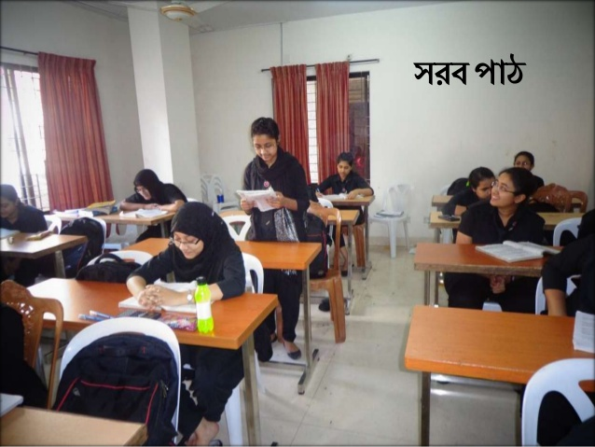
আলহাজ্ব কাজী দিদার বক্স ইসলামিয়া দাখিল মাদ্রাসা
আজকের পাঠ
শ্রেণি – দশম
বিষয় – বাংলা সাহিত্য
পাঠের বিষয় - কবিতা
তোমাকে পাওয়ার জন্যে,হে স্বাধীনতা
শামসুর রহমান
শিক্ষার্থীদের পাঠ

Slide 8
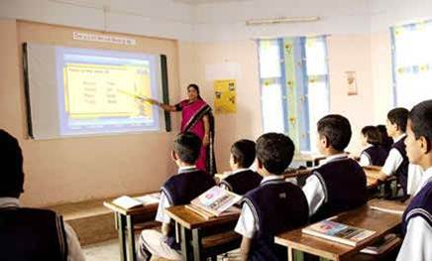
আলহাজ্ব কাজী দিদার বক্স ইসলামিয়া দাখিল মাদ্রাসা
আজকের পাঠ
শ্রেণি – দশম
বিষয় – বাংলা সাহিত্য
পাঠের বিষয় - কবিতা
তোমাকে পাওয়ার জন্যে,হে স্বাধীনতা
শামসুর রহমান
পাঠ বিশ্লেষণ
Notes:
৯নং থেকে ১৯ নং পর্যন্ত পাঠ বিশ্লেষণ

Slide 9
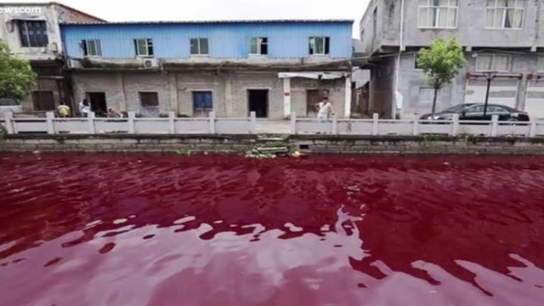
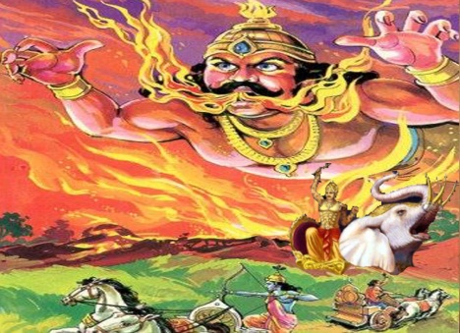
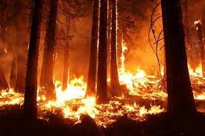
আলহাজ্ব কাজী দিদার বক্স ইসলামিয়া দাখিল মাদ্রাসা
আজকের পাঠ
শ্রেণি – দশম
বিষয় – বাংলা সাহিত্য
পাঠের বিষয় - কবিতা
তোমাকে পাওয়ার জন্যে,হে স্বাধীনতা
শামসুর রহমান
তোমাকে পাওয়ার জন্যে,হে স্বধীনতা,তোমাকে পাওয়ার জন্যে
আর কতবার ভাসতে হবে রক্তগঙ্গায় ?
আর কতবার দেখতে হবে খান্ডবদাহন ?

Slide 10
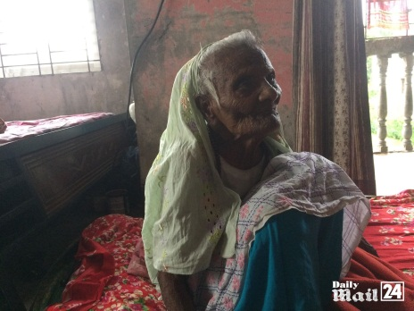
আলহাজ্ব কাজী দিদার বক্স ইসলামিয়া দাখিল মাদ্রাসা
আজকের পাঠ
শ্রেণি – দশম
বিষয় – বাংলা সাহিত্য
পাঠের বিষয় - কবিতা
তোমাকে পাওয়ার জন্যে,হে স্বাধীনতা
শামসুর রহমান
স্বধীনতা,তোমাকে জন্যে থুত্থুড়ে এক বুড়ো
উদাস দাওয়ায় বসে আছেন – তাঁর চোখের নিচে অপরাহ্ণের
দুর্বল আলোর ঝিলিক,বাতাসে নড়ছে চুল ।

Slide 11
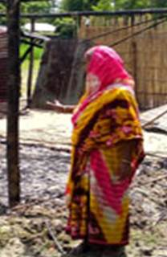
আলহাজ্ব কাজী দিদার বক্স ইসলামিয়া দাখিল মাদ্রাসা
আজকের পাঠ
শ্রেণি – দশম
বিষয় – বাংলা সাহিত্য
পাঠের বিষয় - কবিতা
তোমাকে পাওয়ার জন্যে,হে স্বাধীনতা
শামসুর রহমান
স্বধীনতা ,তোমার জন্যে
মোল্লাবাড়ির এক বিধবা দাঁড়িয়ে আছে
নড়বড়ে খুঁটি ধরে দগ্ধ ঘরের ।

Slide 12
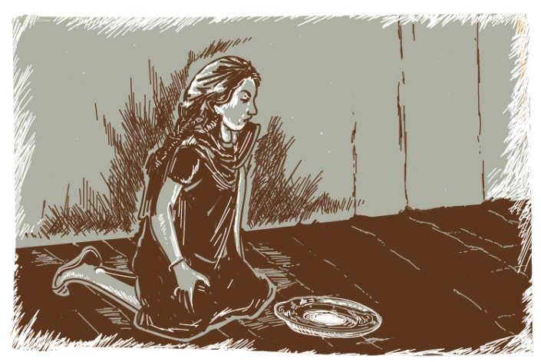
আলহাজ্ব কাজী দিদার বক্স ইসলামিয়া দাখিল মাদ্রাসা
আজকের পাঠ
শ্রেণি – দশম
বিষয় – বাংলা সাহিত্য
পাঠের বিষয় - কবিতা
তোমাকে পাওয়ার জন্যে,হে স্বাধীনতা
শামসুর রহমান
স্বধীনতা, তোমার জন্যে
হাড্ডিসার এক অনাথ কিশোরী শূন্য থালা হাতে
বসে আছে পথের ধারে ।

Slide 13
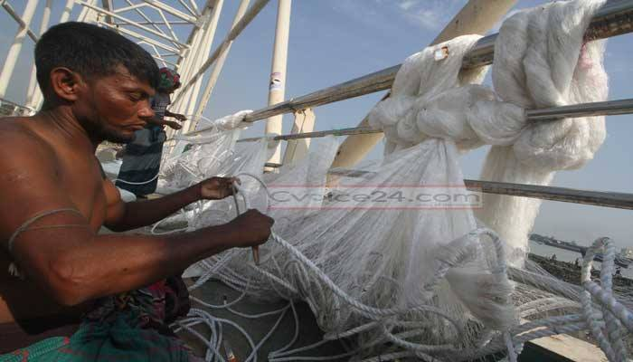
আলহাজ্ব কাজী দিদার বক্স ইসলামিয়া দাখিল মাদ্রাসা
আজকের পাঠ
শ্রেণি – দশম
বিষয় – বাংলা সাহিত্য
পাঠের বিষয় - কবিতা
তোমাকে পাওয়ার জন্যে,হে স্বাধীনতা
শামসুর রহমান
তোমার জন্যে ,
সগীর আলী,শাহাবাজপুরের সেই জোয়ান কৃষক,
কেষ্ট দাস,জেলেপাড়ার সবচেয়ে সাহসী লোকটা,

Slide 14
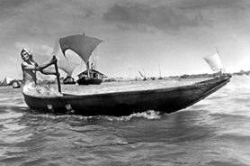
আলহাজ্ব কাজী দিদার বক্স ইসলামিয়া দাখিল মাদ্রাসা
আজকের পাঠ
শ্রেণি – দশম
বিষয় – বাংলা সাহিত্য
পাঠের বিষয় - কবিতা
তোমাকে পাওয়ার জন্যে,হে স্বাধীনতা
শামসুর রহমান
মতলব মিয়া,মেঘনা নদীর দক্ষ মাঝি,
গাজী গাজী বলে যে নৌকা চালায় উদ্দাম ঝড়ে.

Slide 15
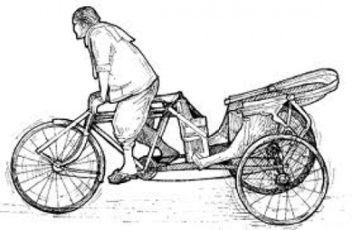
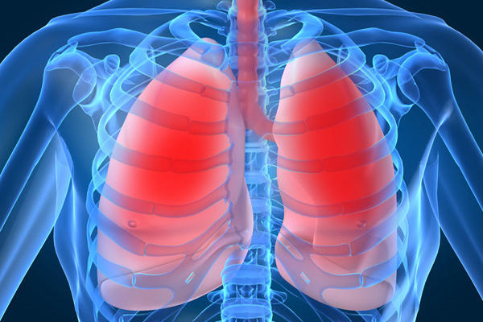
আলহাজ্ব কাজী দিদার বক্স ইসলামিয়া দাখিল মাদ্রাসা
আজকের পাঠ
শ্রেণি – দশম
বিষয় – বাংলা সাহিত্য
পাঠের বিষয় - কবিতা
তোমাকে পাওয়ার জন্যে,হে স্বাধীনতা
শামসুর রহমান
রুস্তম শেখ ,ঢাকার রিকশাওয়ালা,যার ফুসফুস
এখন পোকার দখলে

Slide 16
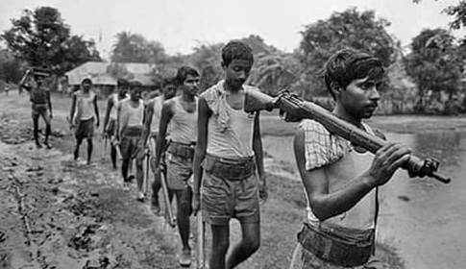
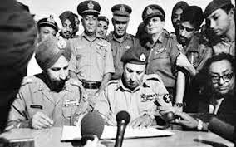
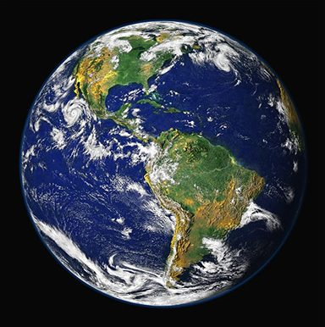
আলহাজ্ব কাজী দিদার বক্স ইসলামিয়া দাখিল মাদ্রাসা
আজকের পাঠ
শ্রেণি – দশম
বিষয় – বাংলা সাহিত্য
পাঠের বিষয় - কবিতা
তোমাকে পাওয়ার জন্যে,হে স্বাধীনতা
শামসুর রহমান
আর রাইফেল কাঁধে বনে জঙ্গলে ঘুরে -বেড়ানো
সেই তেজি তরুণ যার পদভারে
একটি নতুন পৃথিবীর জন্ম হতে চলেছে –

Slide 17
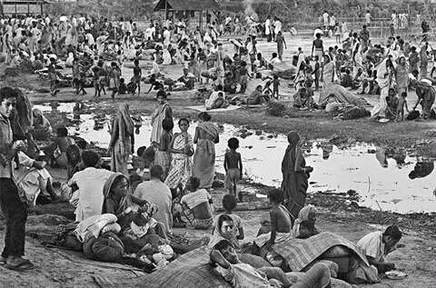
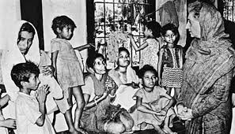
আলহাজ্ব কাজী দিদার বক্স ইসলামিয়া দাখিল মাদ্রাসা
আজকের পাঠ
শ্রেণি – দশম
বিষয় – বাংলা সাহিত্য
পাঠের বিষয় - কবিতা
তোমাকে পাওয়ার জন্যে,হে স্বাধীনতা
শামসুর রহমান
সবাই অধীর প্রতীক্ষা করছে তোমার জন্যে,হে স্বধীনতা ।

Slide 18
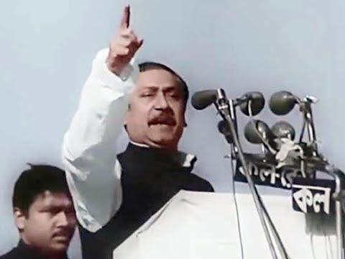
আলহাজ্ব কাজী দিদার বক্স ইসলামিয়া দাখিল মাদ্রাসা
আজকের পাঠ
শ্রেণি – দশম
বিষয় – বাংলা সাহিত্য
পাঠের বিষয় - কবিতা
তোমাকে পাওয়ার জন্যে,হে স্বাধীনতা
শামসুর রহমান
পৃথিবীর এক প্রান্ত থেকে অন্য প্রান্তে জ্বলন্ত
ঘোষণার ধ্বনি-প্রাতধ্বনি তুলে,
নতুন নিশান উড়িয়ে,

Slide 19
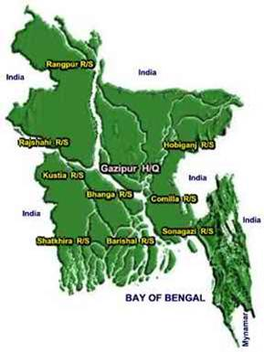
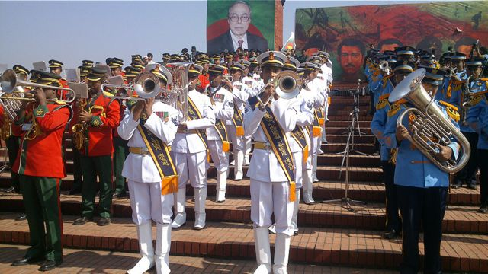
আলহাজ্ব কাজী দিদার বক্স ইসলামিয়া দাখিল মাদ্রাসা
আজকের পাঠ
শ্রেণি – দশম
বিষয় – বাংলা সাহিত্য
পাঠের বিষয় - কবিতা
তোমাকে পাওয়ার জন্যে,হে স্বাধীনতা
শামসুর রহমান
দামামা বাজিয়ে ‍দিগ্বিদিক
এই বাংলায়
তোমাকে আসতেই হবে,হে স্বধীনতা ।

Slide 20
আলহাজ্ব কাজী দিদার বক্স ইসলামিয়া দাখিল মাদ্রাসা
আজকের পাঠ
শ্রেণি – দশম
বিষয় – বাংলা সাহিত্য
পাঠের বিষয় - কবিতা
তোমাকে পাওয়ার জন্যে,হে স্বাধীনতা
শব্দের উপর ক্লিক করুণ
শামসুর রহমান
থুত্থুড়ে -
অত্যন্ত বৃদ্ধ,থুড়থুড় করছে এমন ।
পোড়া,পুড়ে গেছে এরুপ ।
কঙ্কালসার,অতিশয় জীর্ণ-শীর্ণ ।
এতিম,সহায়শূন্য ।
অত্যন্ত প্রবল,দুর্দমনীয় ,বন্ধনহীন ।
শ্বাস-প্রশ্বাসের যন্ত্র ।
ধৈর্যহীন,অস্থির,ব্যাকুল ।
অপেক্ষা,আশা,প্রত্যাশা ।
পতাকা,ঝান্ডা ।
ঢাকজাতীয় রণবাদ্য ।
সব দিক,অনুকূল ও প্রতিকূল দিক ।
দগ্ধ -
হাড্ডিসার -
অনাথ -
উদ্দাম -
ফুসফুস -
অধীর -
প্রতীক্ষা -
নিশান -
দামামা -
দিগ্বিদিক -

Slide 21
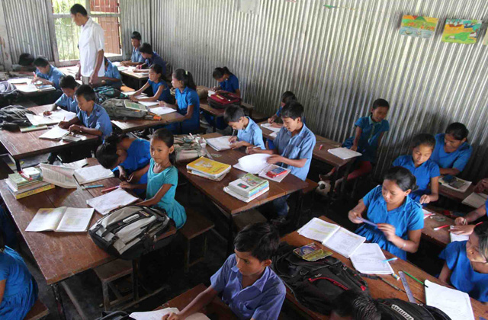
আলহাজ্ব কাজী দিদার বক্স ইসলামিয়া দাখিল মাদ্রাসা
আজকের পাঠ
শ্রেণি – দশম
বিষয় – বাংলা সাহিত্য
পাঠের বিষয় - কবিতা
তোমাকে পাওয়ার জন্যে,হে স্বাধীনতা
শামসুর রহমান
একক কাজ

Slide 22
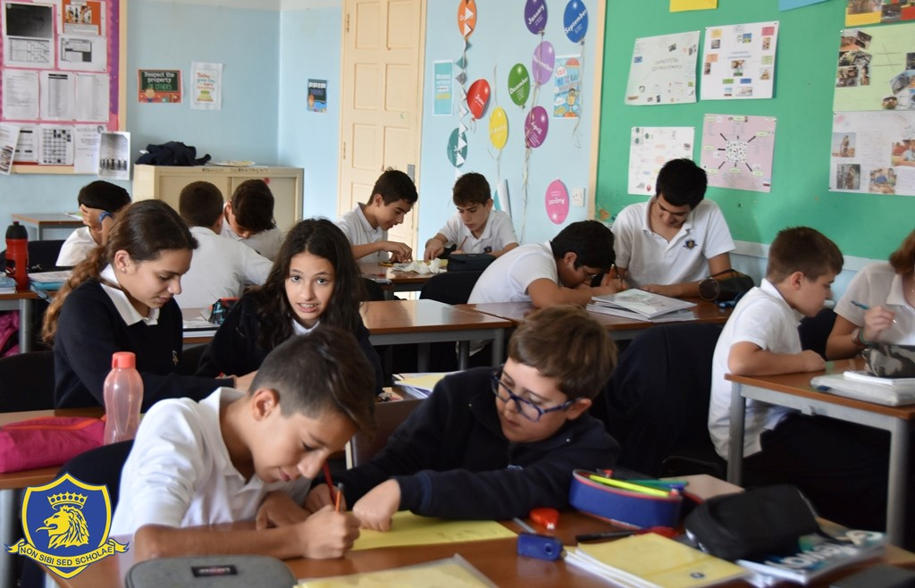
আলহাজ্ব কাজী দিদার বক্স ইসলামিয়া দাখিল মাদ্রাসা
আজকের পাঠ
শ্রেণি – দশম
বিষয় – বাংলা সাহিত্য
পাঠের বিষয় - কবিতা
তোমাকে পাওয়ার জন্যে,হে স্বাধীনতা
শামসুর রহমান
জোড়ায় কাজ

Slide 23
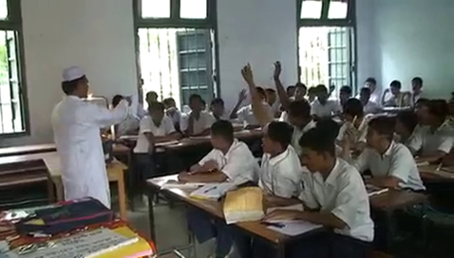
আলহাজ্ব কাজী দিদার বক্স ইসলামিয়া দাখিল মাদ্রাসা
আজকের পাঠ
শ্রেণি – দশম
বিষয় – বাংলা সাহিত্য
পাঠের বিষয় - কবিতা
তোমাকে পাওয়ার জন্যে,হে স্বাধীনতা
শামসুর রহমান
মূল্যায়ন

Slide 24
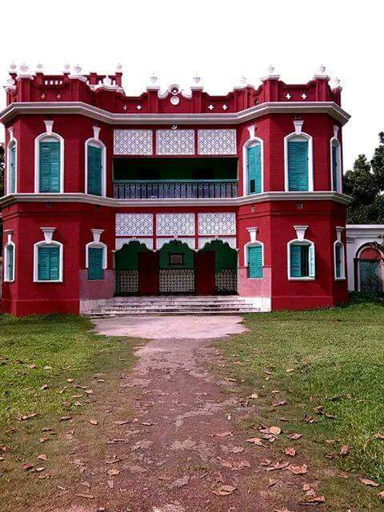
আলহাজ্ব কাজী দিদার বক্স ইসলামিয়া দাখিল মাদ্রাসা
আজকের পাঠ
শ্রেণি – দশম
বিষয় – বাংলা সাহিত্য
পাঠের বিষয় - কবিতা
তোমাকে পাওয়ার জন্যে,হে স্বাধীনতা
শামসুর রহমান
বাড়ির কাজ
১। “আর কতবার ভাসতে হবে রক্তগঙ্গায় ?” –কবি একথা কেন বলেছেন ?
২। “একটি নতুন পৃথিবীর জন্ম হতে চলেছে” –বলতে কী বুঝানো হয়েছে ?
৩। “জলন্ত ঘোষণার ধ্বনি-প্রতিধ্বনি” – বলতে কী বুঝানো হয়েছে ?
৪। “এই বাংলায়
তোমাকে আসতেই হবে,হে স্বাধীনতা” –ব্যাখ্যা কর ।

Slide 25
আলহাজ্ব কাজী দিদার বক্স ইসলামিয়া দাখিল মাদ্রাসা
ধন্যবাদ

